Slide 1
オペレーティングシステム
#13 ファイル：ファイル基礎

Slide 2
13.1
ファイルによる二次記憶の管理

Slide 3
記憶領域
 | 容量 | 揮発
レジスタ | 小 | 揮発
主記憶 | 小 | 揮発
二次記憶 | 大 | 不揮発
ハードディスク，
磁気テープ（DATなど），
光ディスク（MO, CD, DVD），
フラッシュメモリ

Slide 4
アクセス方式
主記憶
  アドレス
    論理アドレス
    物理アドレス
二次記憶
  ファイルによる抽象化
    管理すべき領域が膨大であるため
    主記憶におけるアドレスのような仕組みだけでは
    管理しにくい

Slide 5
ファイルの理想条件
ファイル
  任意の時点で作成可能
  大きさを拡大・縮小可能
  プロセス間で共有可能
  大きさに制限なし
  （二次記憶領域の大きさを超えない限り）
ファイル名
  自由に設定可能
  同一ファイルを複数の名前で参照可能

Slide 6
13.2
二次記憶の種類とアクセス方法

Slide 7
デバイスとアクセス方式
テープ型デバイス | 順次アクセス方式
ディスク型デバイス | 直接アクセス方式

Slide 8
デバイスとアクセス方式
テープ型デバイス | 順次アクセス方式
ディスク型デバイス | 直接アクセス方式

Slide 9






テープ型デバイス
磁気テープ
  オープンリール
  CMT (Cartridge Magnetic Tape)
  DLT (Digital Linear Tape)
  LTO (Linear Tape-Open Ultrium)
  QIC (Quarter Inch Cartridge)
  Exabyte
  DDS (Digital Data Storage)
  etc...

Slide 10
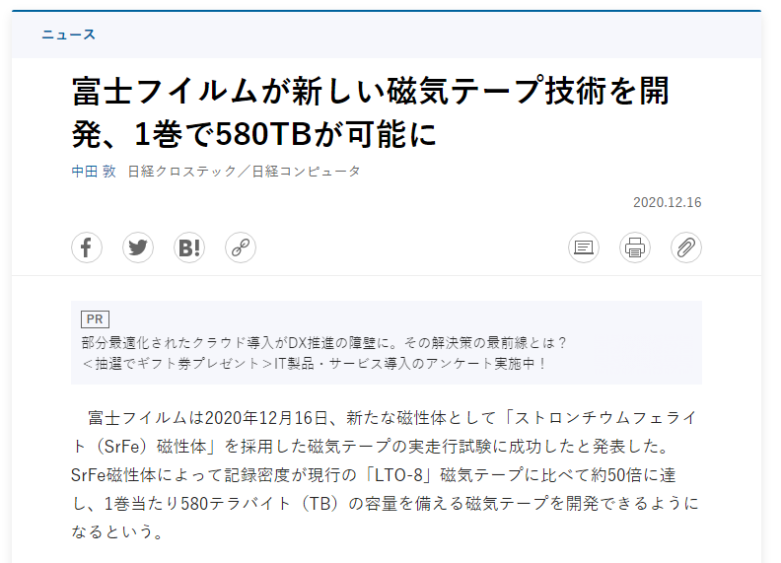
https://xtech.nikkei.com/atcl/nxt/news/18/09343/

Slide 11
磁気テープの構造
テープ上の物理的なデータ配置
  物理レコード
    1処理でテープから読み出す単位
  IRG (Inter-Record Gap，aka IBG)
    レコード間に置く空白領域
テープの先頭
（BOT）
テープ
テープの末尾
（EOT）
EOF
(End Of File)
ファイル
物理レコード
IRG
(Inter-Record Gap)

Slide 12
磁気テープの構造
テープ上の物理的なデータ配置
物理レコード
テープ
物理レコード
IRG
(Inter-Record Gap)
論理レコード

Slide 13
IRG
IRG
  物理レコード間の空白領域
  IBG (Inter-Block Gap) と呼ぶことも
物理レコード長が記憶容量に影響
  IRG と物理レコードの比率が変化するため

Slide 14
DATなど（ヘリカルスキャン）
テープ上の物理的なデータ配置
論理的なデータの並び
  短いテープ長，遅い回転数で多くのデータを格納可能
テープ
余談：ヘリカルスキャン方式は、東芝の澤崎憲一博士により開発された。
https://toshiba-mirai-kagakukan.jp/learn/history/ichigoki/1959vtr/index_j.htm

Slide 15
順次アクセス方式
磁気テープ
  データの並びは一次元
  連続的にデータを読み出す（順次アクセス）に向く
  特定のファイルを探すような場合，テープの最初から
  ずっと見ていかなければならない
テープにおいて可能な処理
  テープヘッドのある位置から物理レコードを読み出す
  テープの先頭（BOT）まで巻き戻す
  ファイルの終わり（EOF，次のファイルの先頭）
  までテープヘッドを進める

Slide 16
デバイスとアクセス方式
テープ型デバイス | 順次アクセス方式
ディスク型デバイス | 直接アクセス方式

Slide 17
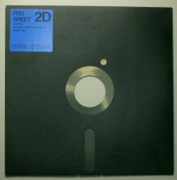
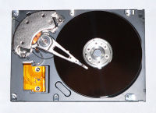
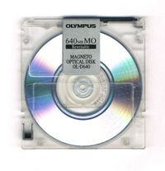
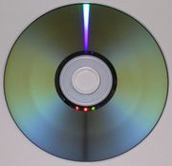

ディスク型デバイス
磁気ディスク
  Floppy Disk
  Hard Disk
光磁気ディスク
  MO
光ディスク
  CD
  DVD

Slide 18
ディスク
トラック
セクタ

Slide 19
ハードディスク上の位置指定
ボリューム
  ハードディスクドライブの指定
シリンダ番号
  複数ディスク上の同一半径トラックの集合
ヘッド番号
  ヘッドの番号（ディスク枚数 x 2）
セクタ番号

Slide 20
シーク速度
ハードディスクへのアクセス
  任意の場所を直接指定可能（直接アクセス）
アクセスの手順
  シリンダ（ディスク）を回転
  ヘッドを回転し目的セクタへ
アクセス速度（シーク速度）
  非常に遅い：数msから数十ms
    参考：CPUの1命令の動作速度は 0.5から1ns

Slide 21
13.3
プログラム側から見た
二次記憶アクセス方式

Slide 22
アクセス方式の分類
ファイル構造を意識する場合
  順編成
  直接編成
  区分編成
  索引順編成
ファイル構造を意識しない場合
  ストリーム型入出力

Slide 23
アクセス方式の分類
ファイル構造を意識する場合
  順編成
  直接編成
  区分編成
  索引順編成
ファイル構造を意識しない場合
  ストリーム型入出力

Slide 24
順編成と直接編成
順編成
  順次アクセス
  ヘッドの位置を表すポインタ変数を用いる
直接編成
  直接アクセス
  セクタ単位での読み書き
区分編成
  ファイルを複数の仮想的な区分（メンバ）に分割
  区分単位で読み書き

Slide 25
アクセス方式の分類
ファイル構造を意識する場合
  順編成
  直接編成
  区分編成
  索引順編成
ファイル構造を意識しない場合
  ストリーム型入出力

Slide 26
索引順編成
ファイル名でなく検索語でファイル位置を指定
検索
「Ｎ」
ファイルの内容を代表するような値
ID
ポインタ
（トラック，セクタ）
N3
(1, 7)
P5
(2, 1)
A6
(2, 2)
Q9
(1, 1)
：
：
0

Slide 27
アクセス方式の分類
ファイル構造を意識する場合
  順編成
  直接編成
  区分編成
  索引順編成
ファイル構造を意識しない場合
  ストリーム型入出力

Slide 28
ストリーム型入出力
「ファイル構造を意識しない」とは
  ファイルの読み書き時に
  レコードやセクタを意識しない
  ファイルは区切りのないバイト列として読み書き
ストリーム型入出力
  Windows, UNIX などで採用
  ファイルの先頭 or ファイルポインタの位置に
  読み書き操作可能
  バイト単位での読み書きが可能
ストリーム型入出力

Slide 29
13.4
階層化ディレクトリシステム

Slide 30
階層化ディレクトリシステム
ファイル名重複の問題
  特に複数ユーザで利用する場合など，
  同一ファイル名を使用したい場合
  ファイルを構造的に管理したい
  「ディレクトリ」と呼ぶ「容れ物」で管理
参考：現実世界における保管場所
  洋服：「自分の家の」「自分の部屋の」「タンスの」「2番目の引き出し」
  保管場所はある「容れ物」であり，その容れ物は
  さらに大きな「容れ物」内に位置している
  「自分の家」も，
  「自分の町」などの更に大きな容れ物の中

Slide 31

階層化ディレクトリシステム
「入れ子構造」
  便宜的に木構造で描くことが多い
  最大の「容れ物」は木構造における木の根に位置するため「ルートディレクトリ」と呼ばれる
ルート
ファイル
ファイル
ファイル

Slide 32
UNIXにおけるパス（path）
ファイルの格納場所を指定する書式
  絶対パス
    ルートディレクトリからの経路
  相対パス
    他のファイルやディレクトリ
    （一般にはカレントディレクトリ）
    からの経路
特殊記法
  . ：カレントディレクトリ
  .. ：親ディレクトリ
  ~ ：ホームディレクトリ

Slide 33
絶対パスと相対パス
  Aがカレントディレクトリの場合の
  ファイルaのパス表記
絶対パス
  /A/a
相対パス
  a
  ./a
  ../A/a
/
A
B
C
a
G
E
H
F

Slide 34
絶対パスと相対パス
ディレクトリ
ファイル
/
A
B
C
/
A
B
C
A
a
E
F
a
G
ファイル
実体
E
H
C
G
H
F

Slide 35
リンク
同一ファイルを複数名で参照可能にするしくみ
ハードリンク
/
A
B
/
A
B
A
B
a
b
a
b
ファイル
実体

Slide 36
リンク
同一ファイルを複数名で参照可能にするしくみ
シンボリックリンク
/
A
B
ファイル実体への
ポインタではなく
パス情報を記憶
/
A
B
A
B
a
b
/A/a
a
b
ファイル
実体

Slide 37
リンク
ハードリンク
  ファイル実体を複数のディレクトリファイルが指す
  全てのファイル名に対し削除が行われると
  ファイルは削除される
シンボリックリンク
  ファイル実体へのポインタではなく，
  ファイル名のパス情報により参照
  ファイルが削除された場合，
  シンボリックリンクだけが残ってしまう
  （参照先の実体が存在しないリンクに）

Slide 38
13.5
領域割り当て方式

Slide 39
領域割り当て
ファイルに対する領域の割り当て
  ディスク型の場合
  「プロセスに対する主記憶領域の割当て」と同様
  「ファイルに対する二次記憶領域の割当て」が必要

Slide 40
領域割り当て方式
固定長割り当て方式
    プロセスが必要とする量の二次記憶領域を
    1セクタまたは1クラスタ（複数セクタをまとめた単位）
    単位で割り当てる
  複数の単位領域の集合を一領域として扱う仕組が必要
    リスト方式
    インデクス方式
連続領域割り当て方式
    プロセス実行前に，
    必要となる大きさの連続したセクタを割り当てる

Slide 41
領域割り当て方式
固定長割り当て方式
    プロセスが必要とする量の二次記憶領域を
    1セクタまたは1クラスタ（複数セクタをまとめた単位）
    単位で割り当てる
  複数の単位領域の集合を一領域として扱う仕組が必要
    リスト方式
    インデクス方式
連続領域割り当て方式
    プロセス実行前に，
    必要となる大きさの連続したセクタを割り当てる

Slide 42

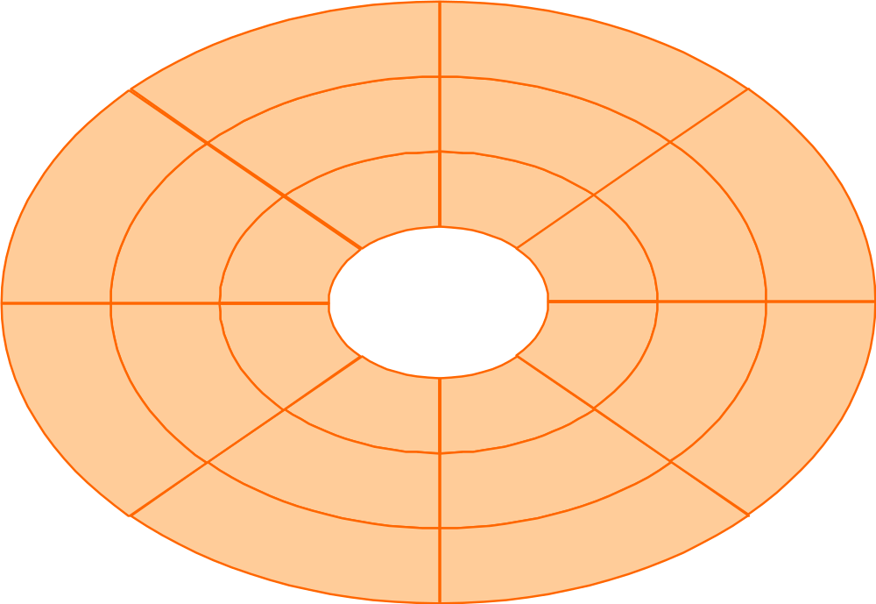



リスト方式
ファイル構成セクタをリストで管理
  ディレクトリファイルは先頭構成セクタへのポインタ
  を保持
  セクタの最後に次のセクタへのポインタを格納
a

Slide 43
インデクス方式
セクタの連結をテーブルで管理
0
1
4
2
3
4
a
1
22
3
4
12
11
5
19
20
5
2
13
6
10
18
21
7
17
22
8
END
9
14
1
16
23
6
:
8
15
21
0
7
22
8

Slide 44
領域割り当て方式
固定長割り当て方式
    プロセスが必要とする量の二次記憶領域を
    1セクタまたは1クラスタ（複数セクタをまとめた単位）
    単位で割り当てる
  複数の単位領域の集合を一領域として扱う仕組が必要
    リスト方式
    インデクス方式
連続領域割り当て方式
    プロセス実行前に，
    必要となる大きさの連続したセクタを割り当てる

Slide 45

連続割り当て方式
高速なファイルシステムの要求
  固定長割り当てでは，複数領域を連結するための
  再構成オーバヘッドが存在し，アクセス時間が長い
連続割り当ての利点
  ヘッド回転数の減少
  ファイル内相対位置
  が求めやすいため
  ランダムアクセスも
  容易
3
4
11
12
2
19
20
5
10
13
18
21
9
17
22
14
1
16
23
6
8
15
0
7

Slide 46
固定長割当て v.s. 連続領域割当て
固定長割り当て
  ×アクセス時間：長
    複数セクタの再構成
  ○空セクタさえあれば
  いつでも割り当て可
  ○割り当て領域の
  大きさ変更が容易
  ○効率的な割り当て
  （無駄セクタが少）
連続領域割り当て
  ○アクセス時間：短
    連続領域
    ランダムアクセスも高速
  ×割り当てはプロセス
  開始時のみ
  ×大きさ変更が困難
  ×領域が余っているのに連続していないので、割り当てることができない
  ＝＞注意

Slide 47
二種類のディスクフラグメンテーション
固定長割り当て時
  主にハードディスクにおいて、とびとびのセクターをアクセスするために、ヘッドのシーク時間およびトラック内の当該セクターへの移動時間によるアクセス速度の低下
  (Windows) デフラグ＝＞連続領域に再割り当て
    SSDでは無意味
連続領域割り当て時
  全体的にはハードディスクの容量は十分余っているのに、連続したセクターが割り当てられないことにより、使えない細かな領域のみが残ってしまう
    主記憶領域割り当て時の可変長割り当てと同じ仕組み
      但し、セクター単位の固定長領域を割り当てていることに注意が必要
というより有害
ハードディスクの場合も、セクター単位でしか割り当てられないため、セクター内での余り領域は存在するが、それは固定長割り当てでも、連続領域割り当てでも同じ（主記憶割り当てとは異なることに注意）

Slide 48
まとめ
二次記憶
  テープ型デバイス
    順次アクセスのみ可能
  ディスク型デバイス
    直接アクセス可能
ファイル
  データが存在するセクタ番号に対して，
  ユーザが利用・管理しやすい「ファイル名」による
  アクセスを可能とする仕組み

